Slide 1
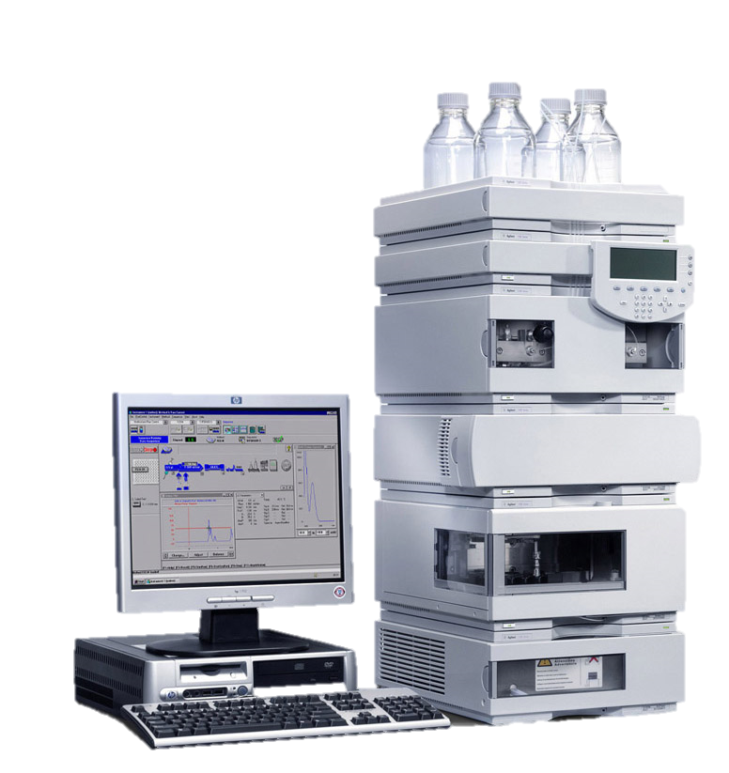
YÜKSEK PERFORMANSLI SIVI KROMATOGRAFİSİ (YPSK)
HIGH-PERFORMANCE LIQUID CHROMATOGRAPHY (HPLC)

Slide 2
Yüksek Basınçlı Sıvı Kromatografisi ne amaçla kullanılır?
YPSK, karışım halindeki maddeleri birbirinden ayırmak, teşhis etmek ve miktar tayinini yapmak için kullanılan bir yöntemdir.
Örnek olarak
Farmasötik preparatlardaki ilaç etken maddeleri
Farmasötik preparatlardaki bozunma ürünleri, safsızlıklar
Kandaki ilaç molekülleri ve bu moleküllerin metabolitleri
Drogların içerdikleri etkili bileşikler
Gıdalardaki vitaminler ve gıdaların kimyasal bileşimi
Organizmadaki enzimler, aminoasitler, proteinler, polisakkaritler, vb.
YPSK, pek çok endüstri için kalite kontrol laboratuvarlarındaki en önemli cihazdır.

Slide 3
Kromatografi nedir?
Hareketli faz
Tüm kromatografik uygulamalarda birbiriyle karışmayan iki ortam, bir "sabit faz" ve bir "hareketli faz" bulunur.
Sabit fazın amacı maddeleri üzerinde tutarak alıkoymak, hareketli fazın amacı da maddeleri sabit fazın üzerinde hareket ettirmektir.
Karışım içindeki maddeler sabit faz ve hareketli faza ilgilerine göre farklı hızlarda hareket ederler ve böylece birbirlerinden ayrılırlar.
numune
Hareketli faz

Slide 4
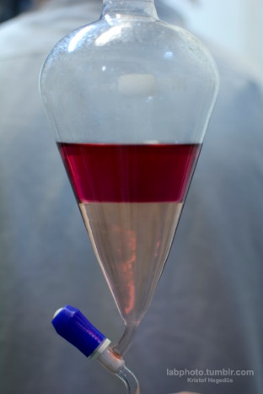
Kromatografide ayrım mekanizmaları:
Adsorbsiyon (tutunma) kromatografisi
Partisyon (dağılma) kromatografisi
Adsorbsiyon,maddelerin katı yüzeylere tutunma olayıdır. (Sabit faz: katı)
Partisyon, maddelerin iki sıvı faz arasında dağılma olayıdır

Slide 5
Partisyon kromatografisi
Partisyon, maddelerin sıvı hareketli faz ile sıvı sabit faz arasında dağılma olayıdır
Bu sistemlerde sabit faz bir sıvıdır. Hareketli faz ve sabit faz birbiriyle karışmaz ve numune içindeki maddeler her iki fazda da çözünürler. Çözünen maddeler hareketli ve sabit fazda farklı oranlarda dağılırlar.
Hareketli fazda daha çok dağılan maddeler sabit faz üzerinden hızlıca akıp giderken, sabit fazda daha çok dağılan maddeler daha yavaş hareket ederler. Böylece farklı maddeler farklı göç hızlarına sahip oldukları için birbirlerinden ayrılırlar.
Maddeler iki sıvı arasındaki dağılma oranlarının farklılığına göre farklı hızlara sahiptirler.

Slide 6
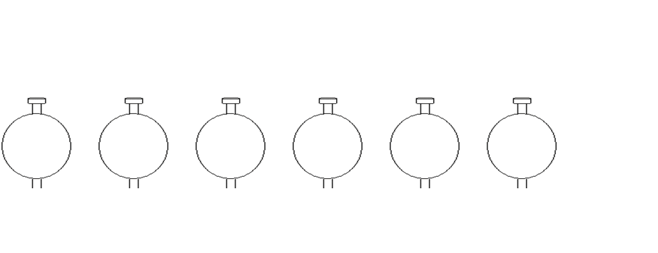
Partisyon kromatografisi
http://www.rousselet.cz/kromaton/principe-de-la-cpc-84/index.html
Bazı sistemlerde ise inert bir katı üzerine kaplanmış bir sıvı sabit faz görevi görür.

Slide 7
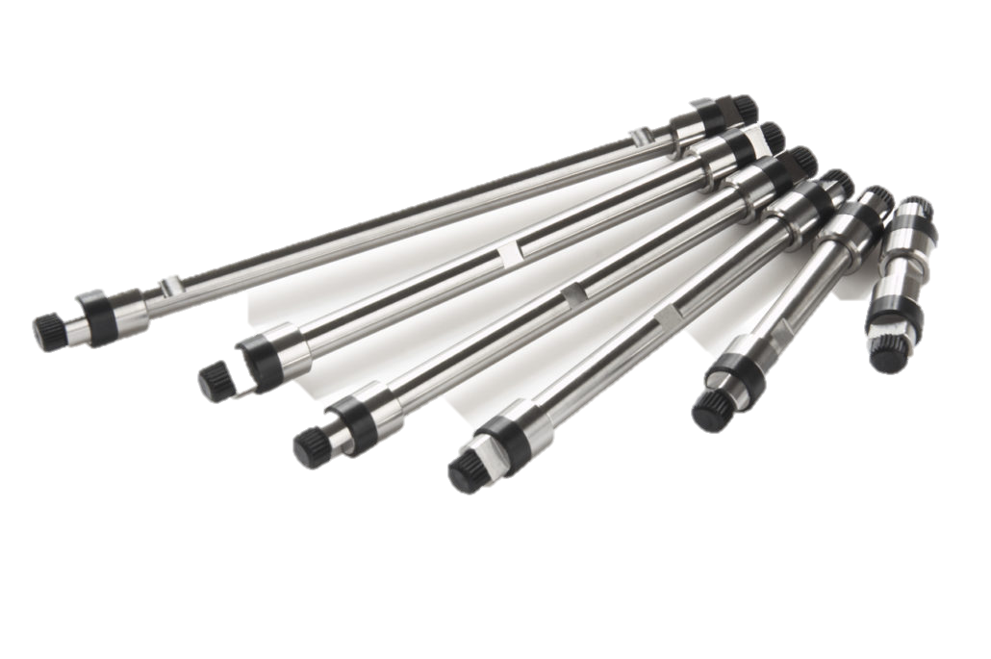
Yüksek performanslı sıvı kromatografisinde, paslanmaz çelikten bir kolon, yüzeyi sıvı bir tabaka ile kaplanmış çok küçük partiküllerle doldurulmuştur.
Kolon içindeki partikül boyutları çok küçüktür ve kolonda çok fazla partikül sıkıştırılarak doldurulur.
Hareketli fazın bu kolondan geçişi bir pompa sistemiyle sağlanır.
Sabit fazda dağılma oranı düşük (sabit faza ilgisi düşük) olan maddeler kolonu çabuk terk ederken, sabit fazda yüksek oranda dağılan maddeler kolonu daha geç terk ederler.

Slide 8
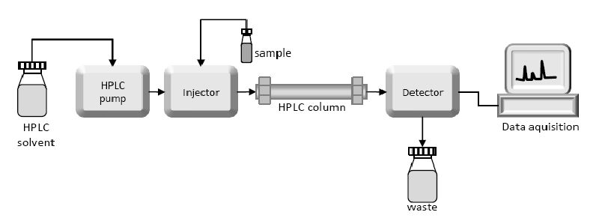
Yüksek basınçlı sıvı kromatografisi
YPSK genel olarak 5 kısımdan oluşur
Pompa
Enjektör
Kolon
Dedektör
Kaydedici
Numune
Pompa
Enjektör
Dedektör
Kolon
Hareketli faz
Kaydedici
Atık
Analitik YPSK cihazlarında kolondan çıkan maddeler uygun bir dedektörle izlenerek kolondan çıkış zamanları ve miktarları tespit edilir.
Preparatif YPSK adı verilen cihazlarda ise maddeler dedektörden çıktıktan sonra farklı kaplarda biriktirilerek fiziksel ayrım sağlanmış olur.

Slide 9
Yüksek basınçlı sıvı kromatografisi
Pompa, hareketli fazın kolon içinde yüksek basınçla hareket etmesini sağlar.
Enjektör, küçük hacimleki numunenin, hareketli fazla karıştırılarak kolona verilmesini sağlar.
Kolon, ayrımın gerçekleştiği kısımdır. Genelde paslanmaz çelikten bir kolonun içinin küçük partiküllerle doldurulması ile üretilir.
Birbirlerinden ayrılarak kolonu terkeden maddeler dedektöre girerler.
Dedektör, maddelerin kolonu ne zaman terkettiklerini ve konsantrasyonlarını tespit eder.
Dedektörün algıladığı sinyaller bilgisayar ortamında anlamlı sayısal değerlere ve grafiklere çevrilerek kaydedilir.
Kaydedici, analiz sonuçlarını dedektör cevabını zamana karşı grafiğe geçirilerek «kromatogram» olarak saklar.

Slide 10
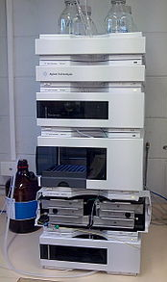
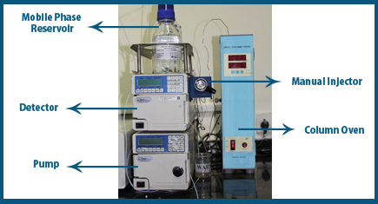
Numune
Pompa
Enjektör
Dedektör
Kolon
Hareketli faz
Kaydedici
Atık
Hareketli faz şişesi
Hareketli faz şişeleri
Enjektör
Pompa
Dedektör
Kolon fırını
Numune odası ve enjektör
Pompa
Atık
Kolon fırını
https://dramarnathgiri.blogspot.com/2018/06/hplc-which-modules-require-regular.html
Dedektör

Slide 11
Yüksek basınçlı sıvı kromatografisi
https://www.youtube.com/watch?v=IUwRWn9pEdg

Slide 12
YPSK ile miktar tayini - UV dedektör
Bileşenler ayrıldıktan sonra, karışım içerisindeki bileşenlerin miktarlarının tayini için UV ışık kaynağından faydalabiliriz.
https://www.youtube.com/watch?v=sfxEj_MxBcs
Işığın madde tarafından absorblanması, madde miktarı ile orantılıdır.
Örneğin madde miktarını 2 katına çıkarırsak, madde 2 kat daha fazla ışığı absorblayacak demektir.
Dedektör ışığın yoğunluğunu ölçmekle görevlidir.
Işık geçişindeki azalma dedektörde bir cevap oluşturur ve pik olarak kaydedilir.

Slide 13
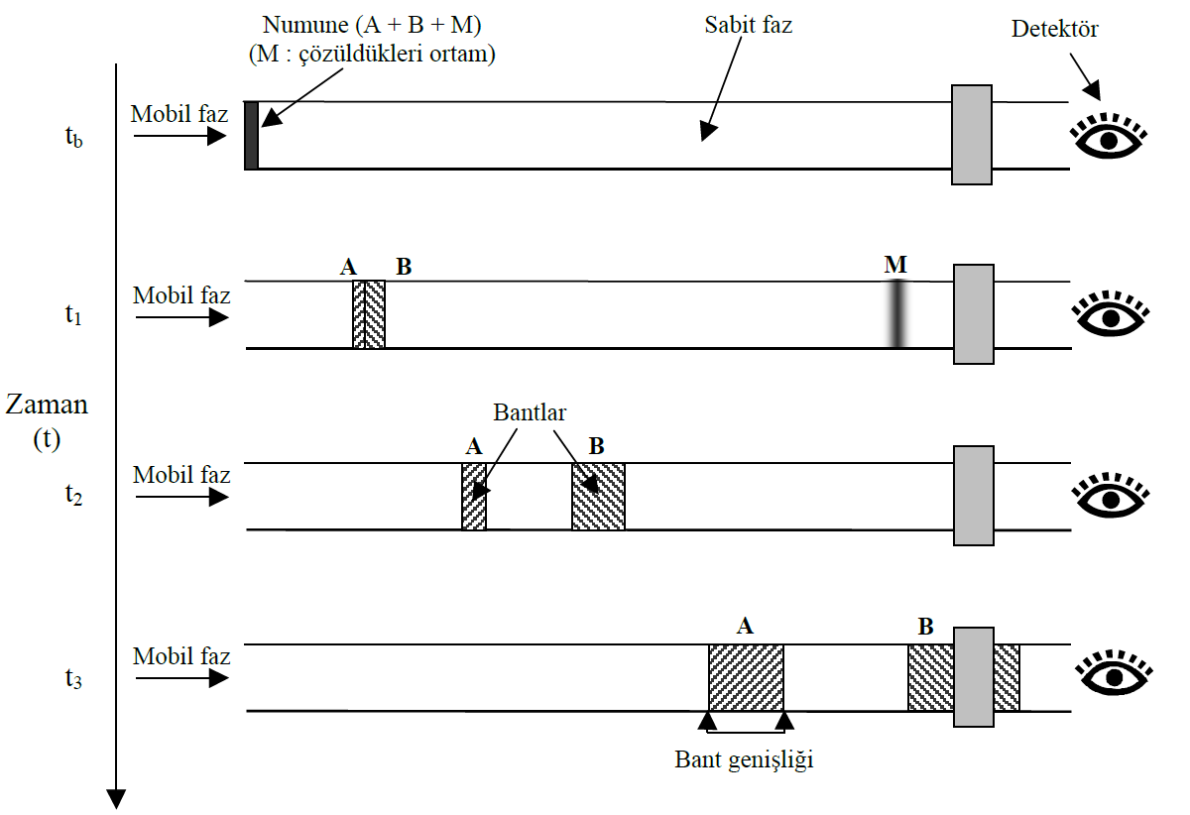
Maddelerin göç etme hızları farklı olması, her bir maddenin sabit faz üzerinde gruplaşarak ilerlemesine neden olur.
Göç hızı
Sürüklenme hızı
Alikonma zamanı
Sabit fazı terketme zamanı

Slide 14
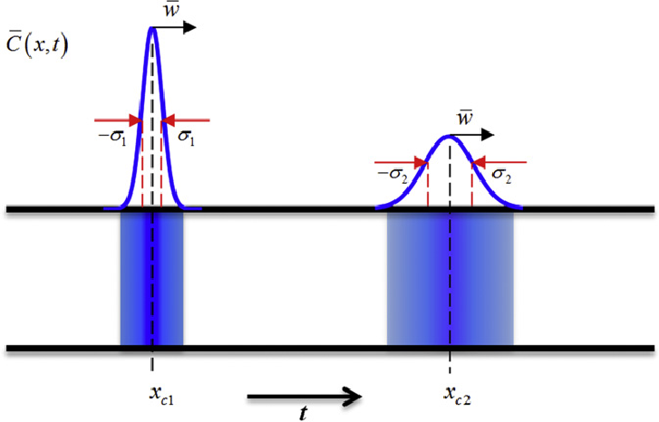
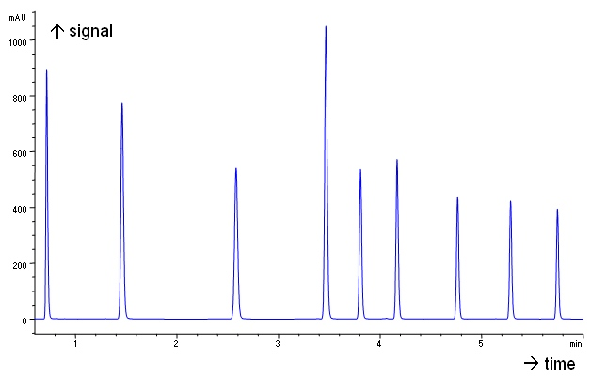
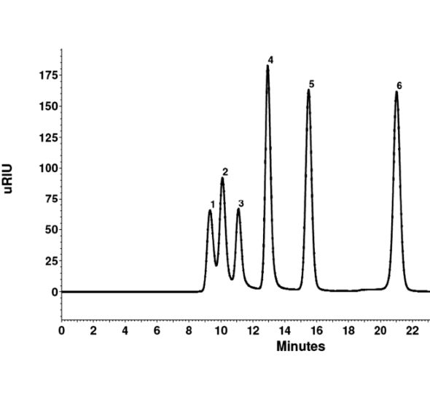
Kromatogram ve pik
Kolon içinde gruplaşarak ilerleyen moleküller sabit faz içinde/üzerinde normal dağılım gösterirler.
Zhou, Charles & Ng, Chiu-On. (2014). Electro-osmotic dispersion in a circular tube with slip-stick striped wall. Fluid Dynamics Research. 47. 015502. 10.1088/0169-5983/47/1/015502.
Kolondan çıkan maddeler uygun bir yöntemle ölçülüp, alınan sinyaller zamana karşı bir grafiğe çizilir. Bu grafiklere kromatogram denilmektedir.
Kolondan çıkan her maddenin konsantrasyon profili, pik olarak adlandırılır.
Roosa Roininen, S-ohkarba Tutkimuksenvalidointi HPLC-analysaattorille, 2017, Turku University of Applied Sciences

Slide 15
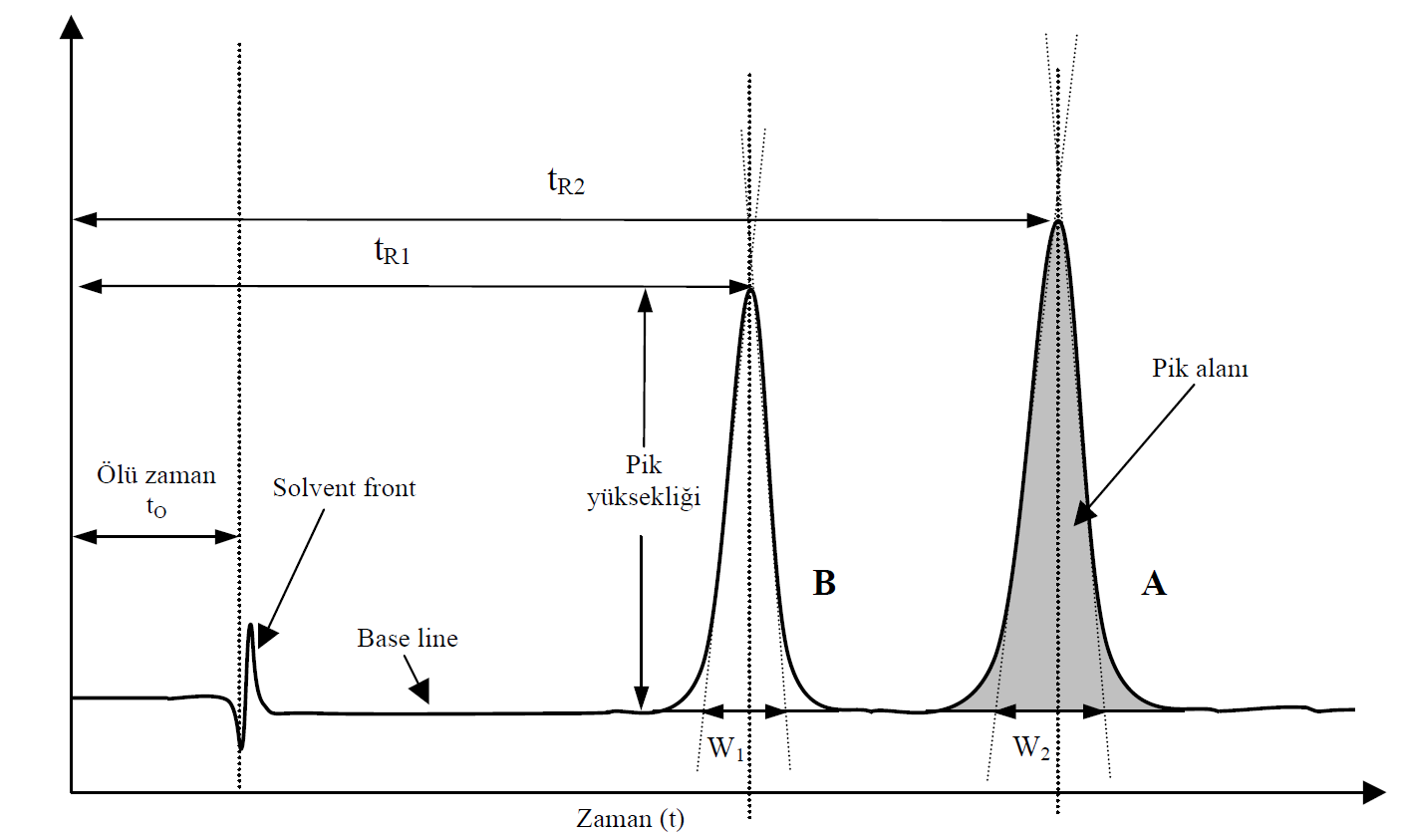
Dedektör cevabı (Sinyal)

Slide 16
Dedektör cevabı (Sinyal)
X ekseni zamanı, Y ekseni ise dedektörden alınan sinyali gösterir.
t_{R1}: B maddesinin kolondan çıkış zamanı, alıkonma zamanı
t_{R2}: A maddesinin kolondan çıkış zamanı, alıkonma zamanı
t₀: Numune çözücüsünün kolondan çıkma süresi.
W₁, W₂ : Madde piklerinin taban genişliği. Bu değer maddelerin kolon içinde ilerlerken oluşturdukları bantların genişliği anlamına gelmektedir.
Pik yüksekliği: Pikin tepe noktası ile taban çizgisi arasındaki mesafedir. Maddenin konsantrasyonu ile doğru orantılıdır.
Pik alanı: Piki oluşturan eğri ile taban çizgisi arasında kalan alandır. Madenin konsantrasyonu ile doğru orantılıdır. Kromatografik miktar tayinlerinde genellikle pik alanı değeri kullanılır.
Kalitatif bilgi
Kantitatif bilgi

Slide 17
YPSK’da iki ayrım şekli vardır:
Normal faz
Sabit faz: Polar
Hareketli faz: Apolar (hekzan, oktanol vb)
Ters faz
Sabit faz: Apolar
Hareketli faz: Polar (su, tampon, metanol, asetonitril vb)

Slide 18
Ters faz ve normal faz
Normal-faz tekniğinde
polar bir sabit faz vardır. Bu yüzden analitlerden en polar olan daha çok alıkonulur ve kolondan en son çıkar. Daha az polar (apolara daha yakın) olan analitler, apolar olan hareketli fazla birlikte daha çok sürüklenir, alıkonma zamanları kısadır ve daha erken kolonu terkederler.
Ters-faz tekniğinde ise
Aksine apolar bir sabit faz vardır. Polarlığı en çok olan bileşik en az alıkonulur, alıkonma zamanı kısadır ve kolondan ilk önce çıkar.

Slide 19
Kaynaklar
Principles of Instrumental Analysis, D.A. Skoog, D.M. West, II. Ed. 1981
Analitik Kimya II, F. Onur, A.Ü. Eczacılık Fakültesi Yayınları No. 101, 2011
Analitik Kimya Pratikleri Kantitatif Analiz, F. Onur (Ed.), A.Ü. Eczacılık Fakültesi Yayınları No. 111, 2014
http://www.rousselet.cz/kromaton/principe-de-la-cpc-84/index.html. Erişim tarihi: 14.04.2020
https://dramarnathgiri.blogspot.com/2018/06/hplc-which-modules-require-regular.html. Erişim tarihi: 14.04.2020
https://www.youtube.com/watch?v=IUwRWn9pEdg. Erişim tarihi: 14.04.2020
https://www.youtube.com/watch?v=sfxEj_MxBcs. Erişim tarihi: 14.04.2020
Zhou, Charles & Ng, Chiu-On. (2014). Electro-osmotic dispersion in a circular tube with slip-stick striped wall. Fluid Dynamics Research. 47. 015502. 10.1088/0169-5983/47/1/015502.
Roosa Roininen, S-ohkarba Tutkimuksenvalidointi HPLC-analysaattorille, 2017, Turku University of Applied Sciences

